Slide 1
网络爬虫系统
Web Crawler System
汇报人：计科2305 杨子衡

Slide 2
目录
1. 项目概述
2. 开发平台与技术栈
3. 语言优势分析
4. 系统架构设计
5. 前端展示
6. api接口设计
7. 业务逻辑
8. 数据库设计
9. 代码结构

Slide 3
1. 项目概述
设计并实现一个友好的图形化网络爬虫界面。
题目要求：
1、实现基于请求队列的广度优先爬取策略/深度优先爬取策略/大战优先爬取策略（三种策略至少实现一种以上），实现Robots协议解析与遵守，实现URL去重PDF链接
2、提取关键信息：标题、作者、摘要、关键词、发表时间、URL链接等，并能保存下来。
3、实现爬取速率控制（请求间隔），能够监控爬取状态和记录爬取日志，有一定的设计异常处理机制（网络异常、解析失败等）。
4、界面友好，能够控制爬取的开始和结束，能够显示爬取状态、爬取结果等各种信息。

Slide 4
2. 开发平台与技术栈
后端技术
前端UI技术
Python 3.8+ - 主开发语言
Flask - 轻量级Web框架
SQLite - 嵌入式数据库
Threading - 多线程并发处理
Requests - HTTP请求库
BeautifulSoup4 - HTML解析
HTML + CSS - 页面结构与样式
JavaScript - 交互逻辑
Chart.js - 数据可视化
WebSocket-实现实时监控。

Slide 5
3. 语言优势分析
Python 优势
JavaScript 优势
1. 丰富的爬虫生态系统
2. 简洁的语法，开发效率高
3. 强大的字符串处理能力
4. 完善的网络请求库支持
5. 跨平台兼容性好
1. 原生浏览器支持
2. 异步编程模型成熟
3. 丰富的UI组件库
4. 实时数据更新能力
5. 良好的用户交互体验

Slide 6
4. 系统架构设计
架构分层 | 包含组件
前端展示层 (Web UI) | HTML5/CSS3、JS、Chart.js
API 接口层 (Flask REST) | 任务管理 API、监控数据 API、URL 记录 API、统计 API
业务逻辑层 (Core Engine) | CrawlerThread、Database、HTTP 轮询、元数据提取
数据存储层 (SQLite) | tasks 表、url_records 表、索引优化、外键约束

Slide 7
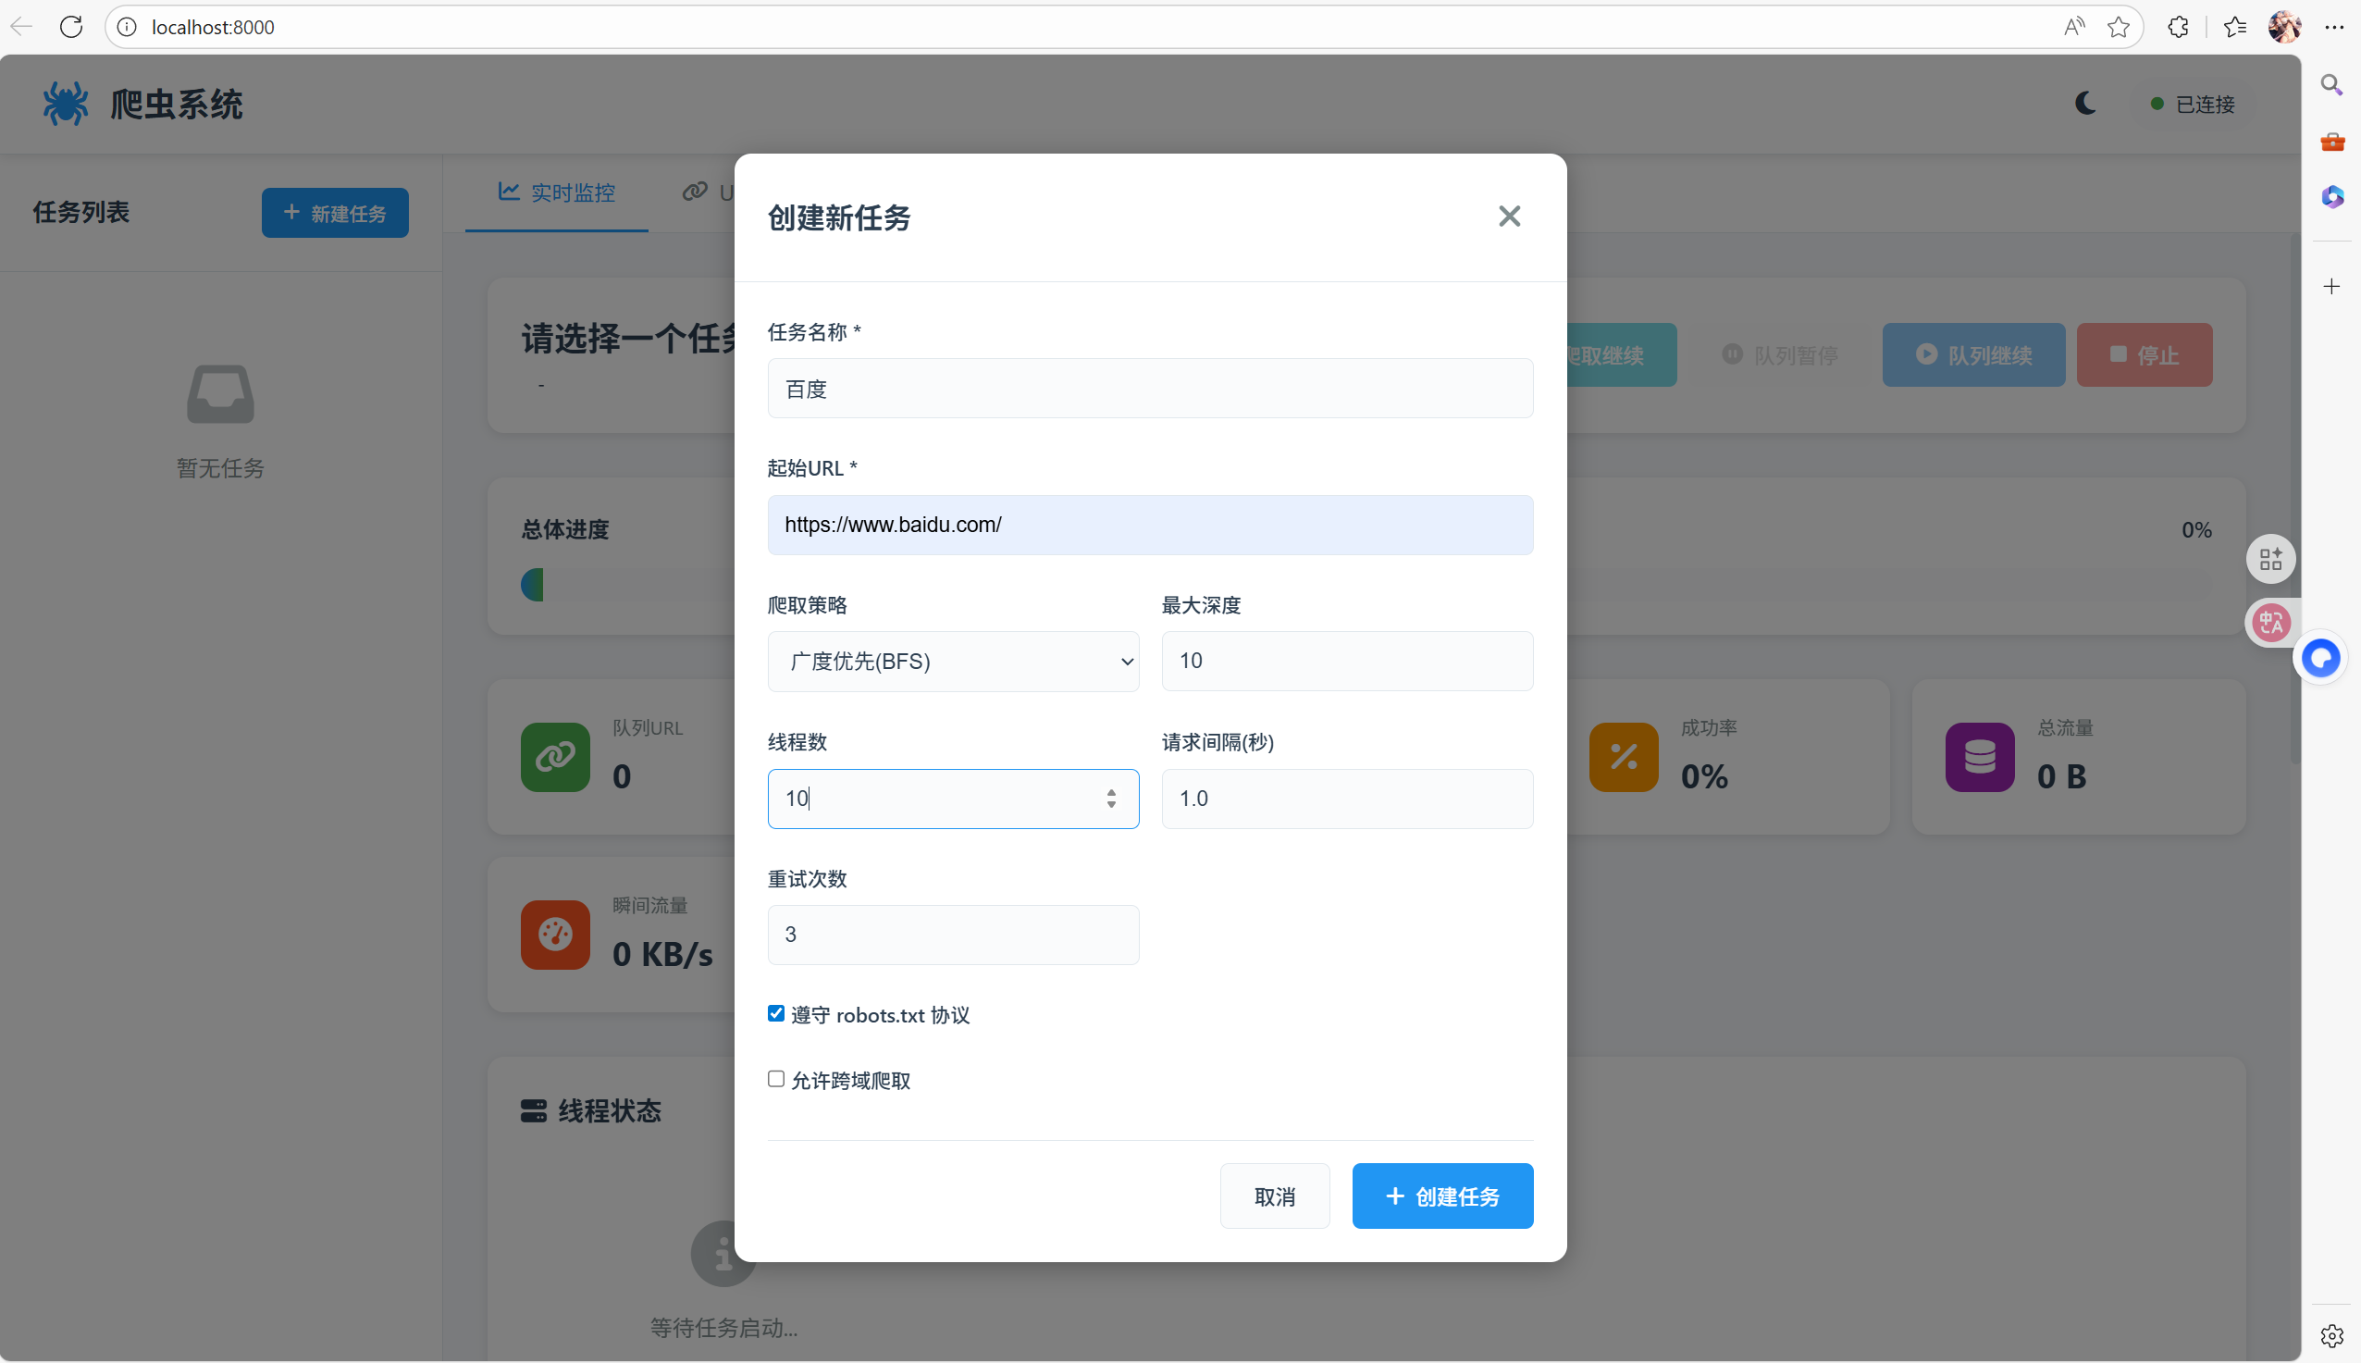
5. 前端web ui展示
创建任务

Slide 8
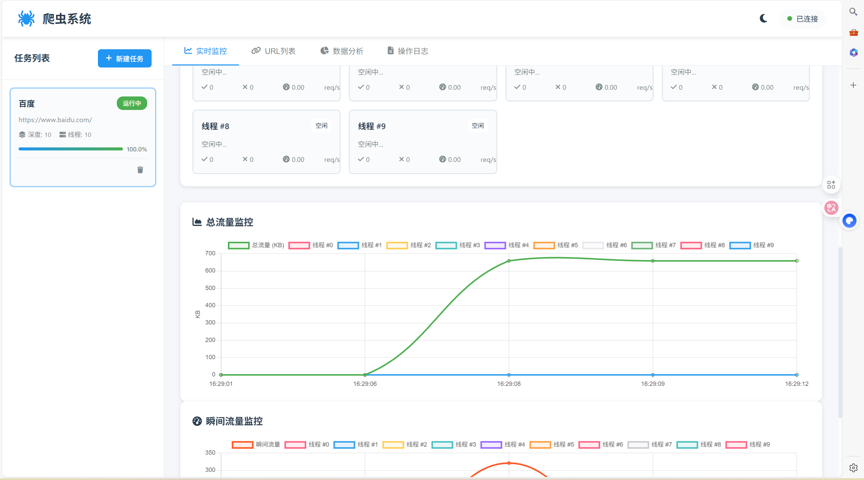
5. 前端web ui展示
任务监控

Slide 9
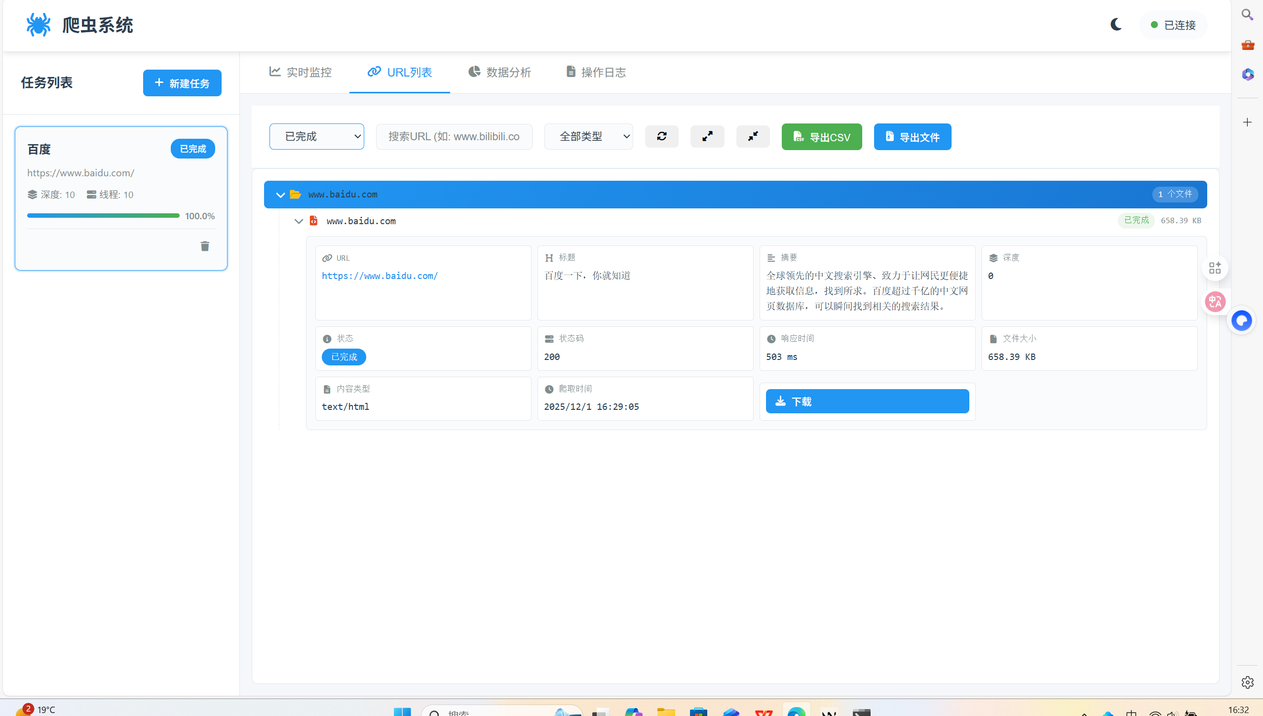
5. 前端web ui展示
爬取列表

Slide 10
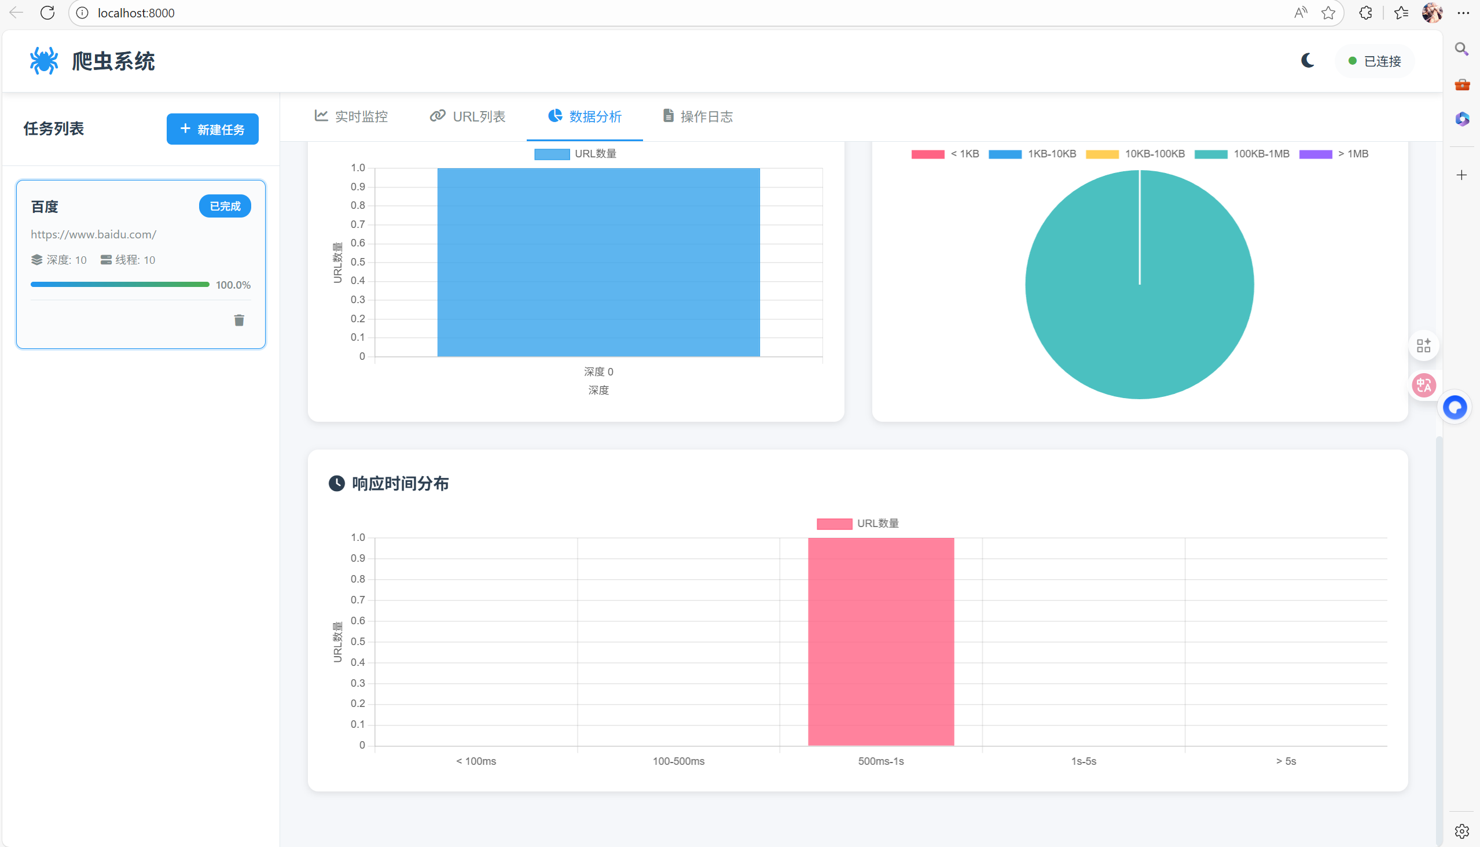
5. 前端web ui展示
数据分析

Slide 11
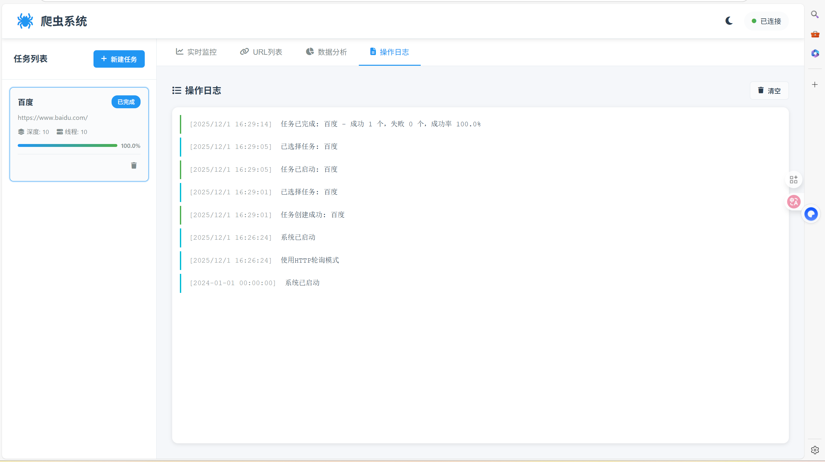
5. 前端web ui展示
日志记录

Slide 12
5. 前端web ui展示
日志记录

Slide 13
6. API接口层
Flask REST API 架构
├── 基础路径: /api/v1/
├── 统一响应格式: {"success": true/false, "data": {...}, "error": "..."}
├── HTTP方法: GET, POST, PUT, DELETE
└── 错误处理: 全局异常捕获 + 状态码

Slide 14
6. API接口层
接口 | 方法 | 路径 | 功能 | 代码行
获取任务列表 | GET | /api/v1/tasks | 获取所有任务及状态 | 1237
创建任务 | POST | /api/v1/tasks | 创建新的爬虫任务 | 1252
获取单个任务 | GET | /api/v1/tasks/{id} | 获取指定任务详情 | 1297
更新任务配置 | PUT | /api/v1/tasks/{id} | 修改任务配置参数 | 1317
删除任务 | DELETE | /api/v1/tasks/{id} | 删除任务及相关数据 | 1372
启动任务 | POST | /api/v1/tasks/{id}/start | 启动爬虫任务 | 1397
暂停爬取 | POST | /api/v1/tasks/{id}/pause | 暂停工作线程 | 1451
继续爬取 | POST | /api/v1/tasks/{id}/resume | 恢复工作线程 | 1475
暂停队列 | POST | /api/v1/tasks/{id}/pause-queue | 停止发现新URL | 1544
继续队列 | POST | /api/v1/tasks/{id}/resume-queue | 恢复URL发现 | 1580
停止任务 | POST | /api/v1/tasks/{id}/stop | 完全停止任务 | 1616
任务管理接口

Slide 15
6. API接口层
监控数据接口
接口 | 方法 | 路径 | 功能 | 代码行
实时监控数据 | GET | /api/v1/monitor/{id}/current | 获取任务实时状态 | 1645

Slide 16
6. API接口层
URL记录接口
接口 | 方法 | 路径 | 功能 | 代码行
URL列表查询 | GET | /api/v1/tasks/{id}/urls | 获取URL记录 | 1748
导出任务数据 | GET | /api/v1/tasks/{id}/export | 导出所有URL数据 | 1984
文件下载代理 | GET | /api/v1/download | 通过爬虫下载文件 | 2003

Slide 17
6. API接口层
统计分析接口
接口 | 方法 | 路径 | 功能 | 代码行
基础统计信息 | GET | /api/v1/tasks/{id}/stats | 文件类型、状态统计 | 1896
数据分析报告 | GET | /api/v1/tasks/{id}/analysis | 深度分析数据 | 2112

Slide 18
6. API接口层
调试接口
接口 | 方法 | 路径 | 功能 | 代码行
活跃爬虫列表 | GET | /api/v1/debug/active-crawlers | 查看运行中的爬虫 | 1952
强制清理任务 | POST | /api/v1/debug/force-cleanup/{id} | 清理僵尸任务 | 1964

Slide 19
7. 业务逻辑层
业务逻辑层 (app.py 第211-1236行)
├── 核心爬虫引擎 (CrawlerThread类)
├── 数据库管理 (Database类)
├── 任务管理逻辑
├── 监控数据处理
└── 统计分析逻辑

Slide 20
7. 业务逻辑层
class CrawlerThread(threading.Thread):
"""多线程爬虫类 - 核心业务逻辑"""
def __init__(self, task_id, task_config, db, socketio_instance):
# 初始化爬虫状态和配置
self.task_id = task_id
self.config = task_config
self.status = 'running'
self.paused = False
self.queue_paused = False
self.stopped = False

Slide 21
7. 业务逻辑层
class Database:
"""数据库业务逻辑管理"""
def init_database(self):
"""数据库初始化业务逻辑"""
# 业务规则: 创建任务表
cursor.execute('''
CREATE TABLE IF NOT EXISTS tasks (
id INTEGER PRIMARY KEY AUTOINCREMENT,
name TEXT NOT NULL,
url TEXT NOT NULL,
status TEXT DEFAULT 'pending',
queue_status TEXT DEFAULT 'active',
# ... 更多业务字段
)
''')
# 业务规则: 创建URL记录表
cursor.execute('''
CREATE TABLE IF NOT EXISTS url_records (
id INTEGER PRIMARY KEY AUTOINCREMENT,
task_id INTEGER,
url TEXT NOT NULL,
status TEXT DEFAULT 'pending',
title TEXT, # 业务数据: 页面标题
author TEXT, # 业务数据: 作者信息
description TEXT, # 业务数据: 页面描述
keywords TEXT, # 业务数据: 关键词
publish_time TEXT, # 业务数据: 发布时间
# ... 更多业务字段
FOREIGN KEY (task_id) REFERENCES tasks (id) ON DELETE CASCADE
)
''')

Slide 22
7. 业务逻辑层
# 业务规则4: 更新任务状态
cursor.execute('UPDATE tasks SET status = ?, queue_status = ? WHERE id = ?',
('running', 'active', task_id))
# 任务暂停业务逻辑
def pause_task(task_id):
"""任务暂停的业务规则"""
# 业务规则1: 检查任务是否在运行
if task_id not in active_crawlers:
return jsonify({'success': False, 'error': '任务未在运行'})
# 业务规则2: 暂停爬虫线程
active_crawlers[task_id].pause()
# 业务规则3: 更新数据库状态
cursor.execute('UPDATE tasks SET status = ? WHERE id = ?', ('paused', task_id))
# 任务启动业务逻辑
def start_task(task_id):
"""任务启动的业务规则"""
# 业务规则1: 检查任务状态
if task['status'] == 'running':
return jsonify({'success': False, 'error': '任务已在运行中'})
# 业务规则2: 验证任务配置
if not task['url']:
return jsonify({'success': False, 'error': 'URL不能为空'})
# 业务规则3: 创建爬虫实例
crawler = CrawlerThread(task_id, task_config, db, socketio)
crawler.daemon = True
crawler.start()

Slide 23
7. 业务逻辑层
monitor_data = {
'task_id': task_id,
'status': crawler.status,
'queue_status': 'paused' if crawler.queue_paused else 'active',
'progress': progress,
'success_rate': success_rate,
'threads': crawler.thread_stats
# 线程状态业务数据
}
else:
# 业务逻辑: 从数据库获取历史数据
# 计算实际的流量统计
cursor.execute('''
SELECT
SUM(CASE WHEN status = 'completed' THEN 1 ELSE 0 END) as completed_count,
SUM(CASE WHEN status = 'completed' THEN COALESCE(file_size, 0) ELSE 0 END) as total_bytes
FROM url_records
WHERE task_id = ?
''', (task_id,))
def get_monitor_data(task_id):
"""监控数据的业务逻辑"""
if task_id in active_crawlers:
# 业务逻辑: 实时数据计算
crawler = active_crawlers[task_id]
total_processed = crawler.completed_count + crawler.failed_count
success_rate = (crawler.completed_count / max(total_processed, 1)) * 100
progress = (total_processed / max(crawler.total_urls_discovered, 1)) * 100

Slide 24
7. 业务逻辑层
业务领域 | 关键规则
URL处理 | 去重 → 跨域检查 → robots检查 → 深度限制
任务状态 | pending → running → paused/completed/stopped/failed
队列状态 | active ↔ paused (独立于任务状态)
线程管理 | 1-10个工作线程，守护线程模式
数据完整性 | 外键约束，级联删除，事务处理
错误处理 | 重试机制，异常捕获，状态同步

Slide 25
8. 数据库设计
tasks 任务表
字段类型 | 字段名 | 数据类型 | 说明 | 默认值
主键 | id | INTEGER | 自增主键 | AUTO
基础信息 | name | TEXT | 任务名称 | 必填
基础信息 | url | TEXT | 起始URL | 必填
爬取配置 | strategy | TEXT | 爬取策略 | 'bfs'
爬取配置 | max_depth | INTEGER | 最大深度 | 3
爬取配置 | thread_count | INTEGER | 线程数 | 3
爬取配置 | request_interval | REAL | 请求间隔 | 1.0秒
爬取配置 | retry_times | INTEGER | 重试次数 | 3次
爬取配置 | respect_robots | BOOLEAN | 遵守robots | 1
爬取配置 | allow_cross_domain | BOOLEAN | 允许跨域 | 0
状态管理 | status | TEXT | 任务状态 | 'pending'
状态管理 | queue_status | TEXT | 队列状态 | 'active'

Slide 26
8. 数据库设计
url_records表
分类 | 字段名 | 数据类型 | 说明 | 示例值
基础 | id | INTEGER | 自增主键 | 1, 2, 3...
关联 | task_id | INTEGER | 任务ID | 1
URL信息 | url | TEXT | 完整URL | https://example.com/page.html
URL信息 | depth | INTEGER | 爬取深度 | 0, 1, 2, 3
状态 | status | TEXT | 爬取状态 | completed, failed, robots_blocked
HTTP | status_code | INTEGER | HTTP状态码 | 200, 404, 500
性能 | response_time | REAL | 响应时间 | 0.35 (秒)
文件 | file_size | INTEGER | 文件大小 | 1024 (字节)
文件 | content_type | TEXT | MIME类型 | text/html, image/jpeg
元数据 | title | TEXT | 页面标题 | "首页 - 示例网站"
元数据 | author | TEXT | 作者 | "张三"
元数据 | description | TEXT | 描述 | "这是一个示例页面"
元数据 | keywords | TEXT | 关键词 | "网站,首页,示例"
元数据 | publish_time | TEXT | 发布时间 | "2024-12-01"

Slide 27
9. 代码结构
net3/
├── app.py # 主程序入口
│ ├── DatabaseManager # 数据库管理类
│ ├── CrawlerThread # 爬虫线程类
│ └── Flask Routes # API路由定义
├── web/
│ ├── index.html # 主页面
│ ├── css/
│ │ └── style.css # 样式文件
│ └── js/
│ └── app.js # 前端逻辑
├── crawler.db # SQLite数据库
├── requirements.txt # Python依赖
└── start.bat # Windows启动脚本

Slide 28
请批评指正！

